Slide 1
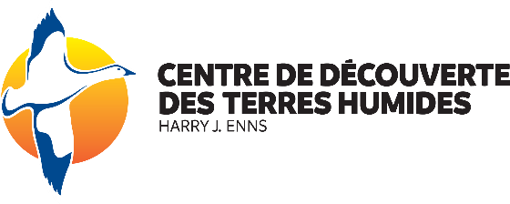
Projet de protection des écosystèmes
Découvrir les interventions humaines
Notes:
Aujourd'hui, nous allons étudier les écosystèmes et voir comment les humains peuvent avoir des effets positifs et négatifs sur ces derniers.

Slide 2
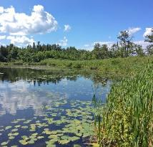
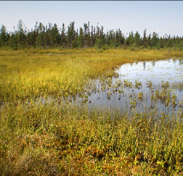
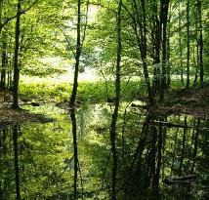
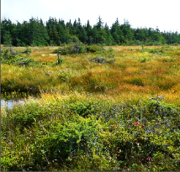
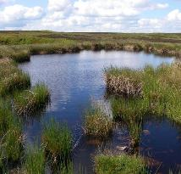
Écosystèmes des terres humides
Les terres humides sont des écosystèmes qui présentent des caractéristiques biotiques et abiotiques spécifiques qui les distinguent des autres écosystèmes.
Une terre humide est une étendue de terre saturée d'eau de manière permanente ou périodique. La profondeur de l'eau ne peut dépasser 2 mètres, en raison des plantes aquatiques qui poussent dans l'eau et autour de celle-ci.
Types de terres humides :
Marais d’eau douce
Tourbière minérotrophe
Marécage
Tourbière
ombrotrophe
Étang
Shallow water image from geograph.org.uk. All other images from Ducks Unlimited Canada.
Notes:
Les terres humides couvrent près de la moitié du Manitoba et sont présentes dans toutes les régions (écozones) de la province.
Les principales caractéristiques biotiques et abiotiques d’une terre humide sont les suivantes :
Une étendue de terre saturée d’eau de manière permanente ou périodique
La profondeur de l’eau ne dépasse pas 2 mètres
Des plantes aquatiques poussent dans l’eau et autour de celle-ci
De nombreux animaux y vivent
Chaque type de terre humide présente des caractéristiques biotiques et abiotiques légèrement différentes qui le distinguent des autres types de terres humides, tout en conservant les caractéristiques générales d’une terre humide.
Remarque : Pour plus de détails sur les caractéristiques spécifiques de chaque type de terre humide, consultez l'activité pré-visite 1 : Connais tes zones!

Slide 3
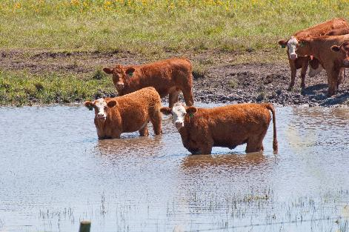
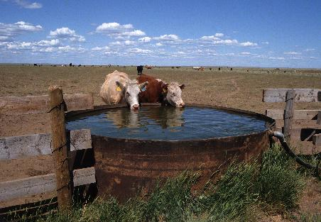
Qu'est-ce qu'une intervention?
Les interventions humaines sont des actions susceptibles d'avoir des effets positifs et négatifs sur un écosystème.
Le développement durable est une approche des décisions quotidiennes qui tient compte des conséquences probables sur l'environnement, l'économie, ainsi que la santé et le bien-être des personnes.
All photos from Ducks Unlimited Canada.
Notes:
Le bétail occupe une place importante dans l'écosystème des Prairies et illustre bien les effets à la fois positifs et négatifs de l'intervention humaine. Les plantes des Prairies ont évolué en présence des bisons, et la plupart des espèces ont besoin de la perturbation (piétinement) ou du « broutage » que procuraient les troupeaux de bisons en liberté. Avec la disparition des bisons, le bétail peut constituer un bon substitut si l'élevage est pratiqué de manière durable. Parmi les exemples de pratiques agricoles durables, on peut citer le déplacement du bétail afin d'éviter le surpâturage d'une zone et la mise en place d'abreuvoirs pour préserver les terres humides.

Slide 4
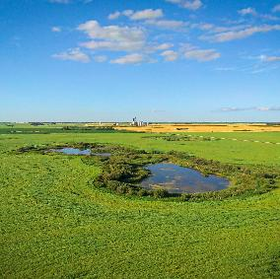
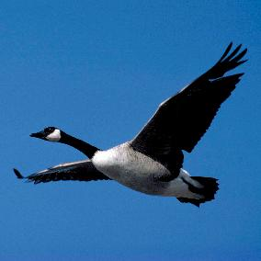
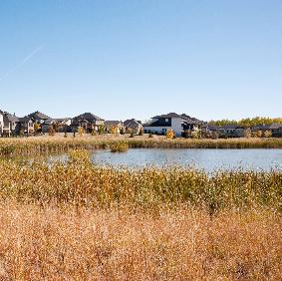
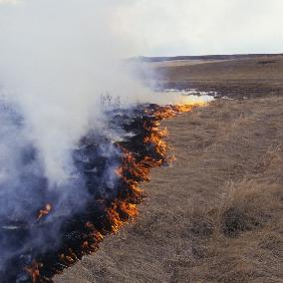
Interventions humaines positives
Les interventions humaines positives visent à aider un écosystème.
Exemples:
Protéger les habitats
Créer des bassins de rétention
Réintroduire des espèces
Contrôler les feux
All photos from Ducks Unlimited Canada.
Notes:
Pouvez-vous citer quelques interventions humaines positives? Celles qui figurent sur cette diapositive ne sont que quelques exemples. Voyez ce que vos élèves peuvent proposer.
Protection des habitats : Il existe de nombreuses façons de protéger les habitats, qu'il s'agisse de restaurer une terre humide, de clôturer une zone pour les pluviers siffleurs ou de créer des parcs.
Réintroduire des espèces : Il est difficile, mais pas impossible, de faire en sorte que des espèces indigènes réintègrent un écosystème qu'elles habitaient autrefois. La bernache du Canada (forme géante) que l'on voit aujourd'hui à Winnipeg et au marais était autrefois considérée comme éteinte. Une petite population de 200 oiseaux a été découverte dans le Minnesota, et un programme d'élevage et de réintroduction a été lancé. Leur nombre s'élève désormais à environ 4 millions. Une réussite remarquable!
Créer des bassins de rétention : Les nouveaux quartiers se composent d’espaces verts et gérent le ruissellement des eaux. Les bassins de rétention traditionnels sont bordés d’herbe tondue jusqu’au bord de l’eau et ne sont pas utilisés par de nombreuses espèces sauvages. Native Plant Solutions (une branche de Canards Illimités Canada) aide à construire des bassins qui constituent des terres humides fonctionnelles et attirent une faune abondante.
Contrôler les feux : Les feux sont un élément nécessaire de nombreux écosystèmes. Ici, au Manitoba, les plantes des Prairies et du Bouclier boréal dépendent des feux pour maintenir un écosystème sain. Les feux contrôlés sont un moyen d’exercer une influence positive sur un écosystème sans que le feu ne devienne destructeur.
Images :
1. Terre humide restaurée
2. Bernache du Canada (sous-espèce géante)
3. Bassin de rétention
4. Feu contrôlé

Slide 5
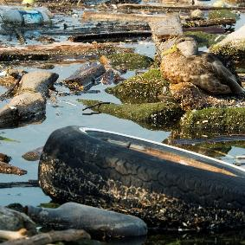
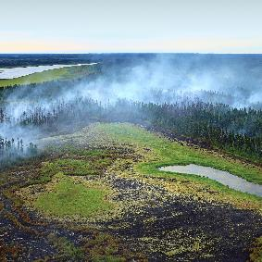
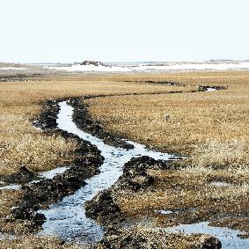
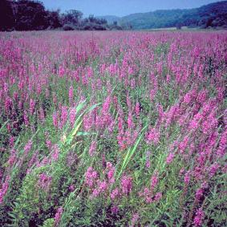
Interventions humaines négatives
Les interventions humaines négatives causent des dommages à un écosystème.
Exemples:
Pollution
Assèchement de terres humides
Prévention des feux naturels
Introduction d’espèces non-indigènes
All photos from Ducks Unlimited Canada.
Notes:
Pouvez-vous citer quelques interventions humaines négatives? Celles qui figurent sur cette diapositive ne sont que quelques exemples. Voyez ce que vos élèves peuvent proposer.
Pollution : La pollution peut prendre de nombreuses formes. Elle peut inclure des déchets visibles à l'œil nu, mais aussi des produits chimiques et des microplastiques trop petits pour être vus. Certains polluants sont plus faciles à prévenir que d'autres.
Prévention des feux naturels : Les feux font naturellement partie de nombreux écosystèmes, mais peuvent être destructeurs dans les zones habitées. On a cherché à les éteindre pour « sauver » les forêts et prévenir les dommages matériels. En l’absence de feux, les matières mortes s’accumulent, de sorte que lorsqu’un feu se déclare, il brûle souvent à une température beaucoup plus élevée (que les plantes ne peuvent supporter) et devient incontrôlable.
Assèchement des terres humides : Des terres humides disparaissent encore chaque jour (15 acres par jour au Manitoba, soit l’équivalent de 4,5 terrains de football). L’assèchement est l’une des plus grandes menaces qui pèsent sur les terres humides dans les zones rurales du Canada. Notre pays a une longue histoire d’installation de fossés qui drainent l’eau des terres humides afin de pouvoir cultiver davantage de terres. Cela a contribué à nourrir les communautés, mais cela leur nuit également en supprimant nos systèmes de défense naturels : les terres humides. Des pratiques durables sont nécessaires pour atteindre un équilibre entre la production alimentaire et des écosystèmes sains et fonctionnels.
Introduction d'espèces non indigènes : ces espèces ont souvent la capacité de s'implanter et de se propager rapidement, « envahissant » souvent des zones entières et étouffant ou remplaçant les espèces indigènes. Cela réduit la biodiversité (la diversité de la vie) d'une région, privant ainsi de leur habitat les espèces sauvages qui ont évolué aux côtés des espèces indigènes. Elles peuvent également avoir des répercussions sur les économies locales en entraînant des pertes de production agricole et forestière, une augmentation des coûts de gestion, ainsi qu'une baisse des recettes issues du tourisme et des loisirs.
Images :
1. Pollution dans une terre humide
2. Feu de forêt
3. Assèchement d’un fossé
4. Salicaire pourpre - plante vivace originaire d'Eurasie qui a été introduite accidentellement en Amérique du Nord au début du XIXe siècle. Elle dégrade les habitats naturels tels que les terres humides et les zones riveraines, réduisant la diversité biologique en supplantant la végétation indigène. Cela affecte l'ensemble de la communauté des terres humides, tant végétale qu'animale. Le coût estimé des mesures de lutte, des pertes et des dommages associés à la salicaire pourpre s'élève à 45 millions de dollars américains par an. La gestion de la salicaire pourpre dans les terres humides a fait appel à quatre approches générales de lutte : culturale, mécanique, chimique et biologique. Les efforts actuels au Manitoba se concentrent sur l'utilisation de coléoptères comme moyen de lutte biologique à long terme. Alors que d'autres méthodes de lutte ont eu peu de succès, l'utilisation de coléoptères s'est avérée efficace.

Slide 6
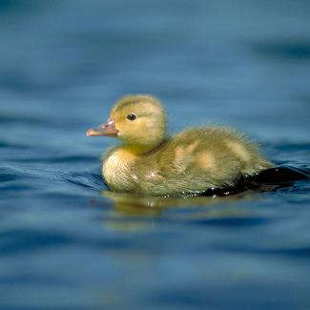
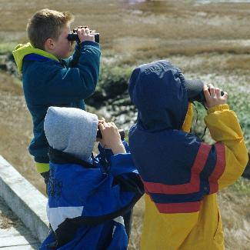
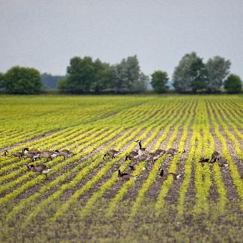
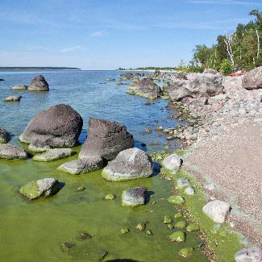
Quels sont les facteurs susceptibles d'être affectés?
Les facteurs susceptibles d'être influencés par des interventions positives ou négatives sont les facteurs :
Sociaux – par exemple, les loisirs
Économiquex – par exemple, l'emploi
Environnementaux – par exemple, la préservation des habitats
All photos from Ducks Unlimited Canada.
Notes:
Les facteurs sociaux sont des variables issues de la culture, de l'environnement, de la communauté, de la famille, des organisations, de la société, des gouvernements, des médias, de la technologie, de la religion, de l'idéologie, du discours, de la langue et de la communication, et qui influencent l'individu à penser et à agir d'une certaine manière.
Les facteurs économiques peuvent inclure des coûts tels que les salaires, les taux d'intérêt, l'action gouvernementale, la législation, les politiques, les taux d'imposition et le chômage. Tous ces facteurs sont extérieurs à l'entreprise ou à l'investissement lui-même, mais ils influencent fortement la valeur future de l'investissement.
Les facteurs environnementaux désignent tous les facteurs, abiotiques ou biotiques, qui influencent les organismes vivants. Les facteurs abiotiques comprennent la température ambiante, l'ensoleillement et le pH de l'eau ou du sol dans lequel vit un organisme. Les facteurs biotiques comprennent la disponibilité de proies, ainsi que la présence de congénères, de concurrents, de prédateurs et de parasites.
Images :
1. Enfants regardant les oiseaux
2. Bernaches du Canada dans un champs
3. Prolifération d'algues sur le lac Winnipeg due à l'eutrophisation

Slide 7
Projet de protection des écosystèmes
Vous mènerez des recherches sur un problème touchant un écosystème de terre humide locale. Vous devrez répondre aux questions suivantes :
1) Quel est le problème? En quoi s'agit-il d'une intervention négative?
2) Quelles sont les solutions possibles? Comment transformer cela en une intervention positive?
3) Quels sont les facteurs sociaux, économiques et environnementaux concernés? On peut citer, par exemple, les réseaux sociaux, la croissance industrielle et l'exploitation des ressources
Notes:
Seuls ou en groupes, les élèves mèneront des recherches et présenteront un sujet ayant un impact sur un écosystème de terre humide locale. Ce sujet peut porter sur un thème aussi précis que les microplastiques ou aussi vaste que la restauration des terres humides. Les élèves devront répondre à ces trois questions, leur proposition découlant des solutions qu’ils auront imaginées.

Slide 8


MERCI!

